Slide 1

人教2019 A版 选择性必修二
第四章 数 列
4.1 数列的概念(2)

Slide 2
学习目标
1. 理解数列递推公式的含义,会用递推公式解决有关问题.(逻辑推理)
2.会利用数列的前n项和与通项的关系求通项公式.(数学运算)

Slide 3
课前小测

Slide 6
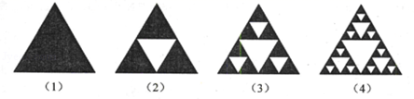
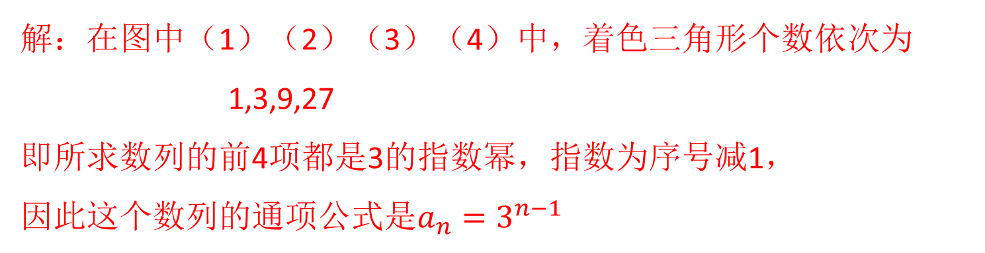
典例解析
例4. 图中的一系列三角形图案称为谢宾斯基三角形，在图中4个大三角形中，着色的三角形的个数依次构成一个数列的前4项，写出这个数列的通项公式
解：在图中（1）（2）（3）（4）中，着色三角形个数依次为
1,3,9,27
即所求数列的前4项都是3的指数幂，指数为序号减1，
因此这个数列的通项公式是$$a_{n}=3^{n−1}$$

Slide 7
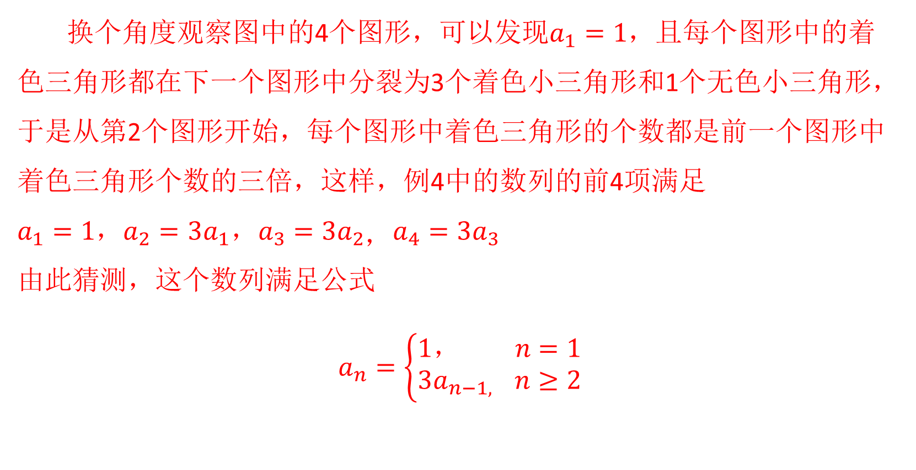
换个角度观察图中的4个图形，可以发现$$a_{1}=1$$，且每个图形中的着色三角形都在下一个图形中分裂为3个着色小三角形和1个无色小三角形，于是从第2个图形开始，每个图形中着色三角形的个数都是前一个图形中着色三角形个数的三倍，这样，例4中的数列的前4项满足
$$a_{1}=1$$，$$a_{2}=3a_{1}，a_{3}=3a_{2，}a_{4}=3a_{3}$$
由此猜测，这个数列满足公式
$$a_{n}=\left\{\begin{aligned}1， n=1 \\ 3a_{n−1, } n≥2\end{aligned}\right.$$

Slide 8
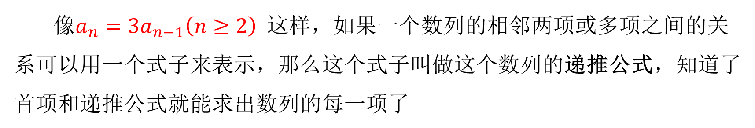
概念解析
一、数列的递推公式
像$$a_{n}=3a_{n−1}\left(n≥2\right)$$这样，如果一个数列的相邻两项或多项之间的关系可以用一个式子来表示，那么这个式子叫做这个数列的递推公式，知道了首项和递推公式就能求出数列的每一项了
通项公式和递推公式的区别
通项公式直接反映了a_{n}与n之间的关系,即已知n的值,就可代入通项公式求得该项的值a_{n};递推关系则是间接反映数列的式子,它是数列任意两个(或多个)相邻项之间的推导关系,要求a_{n},需将与之联系的各项依次求出.

Slide 9
小试牛刀
1.设数列{a_{n}}满足a₁=1,

Slide 10
概念解析
二、数列的通项与前n项和
1.数列{a_{n}}从第1项起到第n项止的各项之和,称为数列{a_{n}}的前n项和,记作S_{n},即S_{n}=a₁+a₂+…+a_{n}.如果数列{a_{n}}的前n项和S_{n}与它的序号n之间的对应关系可以用一个式子来表示,那么这个式子叫做这个数列的前n项和公式.
点睛(1)已知数列{a_{n}}的前n项和S_{n},求a_{n},一般使用公式a_{n}=S_{n}-S_{n-1}(n≥2),
但必须注意它成立的条件(n≥2且n∈N*).
(2)由S_{n}-S_{n-1}求得的a_{n},若当n=1时,a₁的值不等于S₁的值,
则数列的通项公式应采用分段表示,即

Slide 11
小试牛刀
√
×
×

Slide 12
3.已知数列{a_{n}}的前n项和S_{n}=n²+2,求数列{a_{n}}的通项公式.
解:a₁=S₁=1+2=3,①
而n≥2时,a_{n}=S_{n}-S_{n-1}=(n²+2)-[(n-1)²+2]=2n-1.②
在②中,当n=1时,2×1-1=1,故a₁不适合②式.∴数列{a_{n}}的通项公式为

Slide 13
典例解析
分析:由a₁的值和递推公式,分别逐一求出a₂,a₃,a₄,a₅的值.

Slide 14
归纳总结
由递推公式写出数列的项的方法
根据递推公式写出数列的前几项,要弄清楚公式中各部分的关系,依次代入计算即可.另外,解答这类问题时还需注意:若已知首项,通常将所给公式整理成用前面的项表示后面的项的形式;若已知末项,通常将所给公式整理成用后面的项表示前面的项的形式.

Slide 15
跟踪训练
跟踪训练1 已知数列{a_{n}}满足a_{n}=4a_{n-1}+3,且a₁=0,则此数列的第5项是( )
A.15 B.255 C.16 D.63
解析:因为a₁=0,所以a₂=4a₁+3=3,a₃=4a₂+3=15,a₄=4a₃+3=63,a₅=4a₄+3=255.
答案:B

Slide 17
典例解析
例2 若数列{a_{n}}的前n项和S_{n}=-2n²+10n,求数列{a_{n}}的通项公式.
解:∵S_{n}=-2n²+10n,
∴S_{n-1}=-2(n-1)²+10(n-1),
∴a_{n}=S_{n}-S_{n-1}=-2n²+10n+2(n-1)²-10(n-1)=-4n+12(n≥2).
当n=1时,a₁=-2+10=8=-4×1+12.
此时满足a_{n}=-4n+12,
∴a_{n}=12-4n.

Slide 18
变式探究：试求本例中S_{n}的最大值.
又∵n∈N*,
∴当n=2或n=3时,S_{n}最大,即S₂或S₃最大.

Slide 19
归纳总结

Slide 20
跟踪训练

Slide 21
当堂达标
答案:C

Slide 22
2.已知数列{a_{n}},a_{n-1}=ma_{n}+1(n>1),且a₂=3,a₃=5,则实数m等于( )
A.0 B.
C.2 D.5
解析:由题意,得a₂=ma₃+1,即3=5m+1,
答案:B

Slide 23
3.若数列{a_{n}}的通项公式为a_{n}=-2n²+25n,则数列{a_{n}}的各项中最大项是( )
A.第4项 B.第5项 C.第6项 D.第7项
答案:C

Slide 24
4.已知数列{a_{n}}的前n项和为S_{n},且S_{n}=n-5a_{n}+23,n∈N*,则数列{a_{n}}的通项公式a_{n}=( )
答案:C

Slide 28
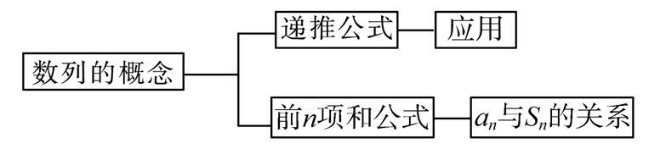
课堂小结

Slide 29

人教2019 A版 选择性必修 二

